Slide 1
aula de informática 6º ano
Professora: Adriana Soares

Slide 2
UTILITÁRIOS DO WINDOWS
Calculadora
Paint
Bloco de Notas
WordPad
Windows Explorer

Slide 3
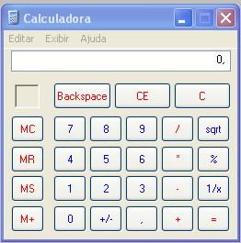
CALCULADORA

Slide 4
Botão Minimizar
Barra de Título
Barra de Menu
Botão Fechar
Como podem observar a calculadora não tem o botão maximizar

Slide 5
Abrir a Calculadora
Para abrir qualquer software, é necessário informar o caminho para este software. No caso da calculadora o caminho é:
Iniciar\Programas\Acessórios\Calculadora.

Slide 6
Dominando a Calculadora
Mover a Calculadora
Para mover a calculadora, ou seja, movimentá-la dentro da tela do Windows:
Passo a passo
Colocar o mouse sobre a barra de títulos
Apertar o botão ativo do mouse (geralmente o esquerdo) sobre a barra de títulos; e
Mover o mouse com o botão pressionado, soltando-o no local desejado.
Modificar de cálculo simples para cálculo complexo
Passo a Passo
Clicar na opção Exibir na Barra de Menu
Clicar na opção desejada, ou seja:
Padrão: cálculos simples
Científica: cálculos complexos

Slide 7
Dicas
1 - Para digitar os números e efetuar as operações, utilize o teclado numérico. O mouse pode ser utilizado, porém o processo fica muito mais lento.
2 - Para limpar a calculadora, basta pressionar a tecla <Esc> (alto do lado esquerdo do teclado)
3 -Para utilizar o teclado numérico (como números), “NumLock” deve estar aceso.
Para ativar “NumLock” basta pressionar a tecla <NumLock> no teclado numérico.
4 -Para calcular percentual: exemplo:
25% de 80
1º digitar 80 x 25 e <shift>+<5> (este 5 é do teclado alfanumérico)

Slide 8
Não deixe de fazer os exercícios
Acredite, você pode

